Slide 1
ACM 程序设计
计算机学院 刘春英

Slide 2
调课三周 (11/6,11/13,11/20)

Slide 3
今天，
AC
你 了吗？

Slide 4

每周一星（5）：
枫冰叶子

Slide 5
第六讲
贪心算法
（Greedy Algorithm）

Slide 6
还记得hdoj_1009吗？
FatMouse' Trade

Slide 7
所谓“贪心算法”是指：
在对问题求解时，总是作出在当前看来是最好的选择。也就是说，不从整体上加以考虑，它所作出的仅仅是在某种意义上的局部最优解（是否是全局最优，需要证明）。

Slide 8
特别说明：
若要用贪心算法求解某问题的整体最优解，必须首先证明贪心思想在该问题的应用结果就是最优解！！

Slide 9
用事实说话——

Slide 10
实 例 分 析

Slide 11
一、事件序列问题
已知N个事件的发生时刻和结束时刻（见下表，表中事件已按结束时刻升序排序）。一些在时间上没有重叠的事件，可以构成一个事件序列，如事件
{2，8，10}。事件序列包含的事件数目，称为该事件序列的长度。请编程找出一个最长的事件序列。
事件编号 | 0 | 1 | 2 | 3 | 4 | 5 | 6 | 7 | 8 | 9 | 10 | 11
发生时刻 | 1 | 3 | 0 | 3 | 2 | 5 | 6 | 4 | 10 | 8 | 15 | 15
结束时刻 | 3 | 4 | 7 | 8 | 9 | 10 | 12 | 14 | 15 | 18 | 19 | 20

Slide 12
算法分析：
不妨用Begin[i]和End[i]表示事件i的开始时刻和结束时刻。则原题的要求就是找一个最长的序列a1<a2<…<an，满足：
Begin[a1]<End[a1]<=…<= Begin[an]<End[an]
可以证明，如果在可能的事件a1<a2<…<an中选取在时间上不重叠的最长序列，那么一定存在一个包含a1（结束最早）的最长序列。
（证明：略）

Slide 13
思考：
请谈谈自己的解题思路

Slide 14
练习题目：
2037 今年暑假不AC

Slide 15
二、区间覆盖问题
用i来表示x轴上坐标为[i-1,i]的区间（长度为1），并给出M(1=<M=<200)个不同的整数，表示M个这样的区间。现在让你画几条线段覆盖住所有的区间，条件是：每条线段可以任意长，但是要求所画线段之和最小，并且线段的数目不超过N(1=<N=<50)。
例如：M=5个整数1、3、4、8和11表示区间，要求所用线段不超过N=3条
0 1 2 3 4 5 6 7 8 9 10 11

Slide 16
算法分析：
如果N>=M，那么显然用M条长度为1的线段可以覆盖住所有的区间，所求的线段总长为M。
如果N=1，那么显然所需线段总长为：…
如果N=2，相当于N=1的情况下从某处断开（从哪儿断开呢？）。
如果N=k呢？

Slide 17
三、HDOJ_1050 Moving Tables
题目链接
Sample Input
3
4
10 20
30 40
50 60
70 80
2
1 3
2 200
3
10 100
20 80
30 50
Sample Output
10
20
30

Slide 18
算法分析：
1、如果没有交叉，总时间应该是多少？
2、影响搬运时间的因素是什么？
3、如果每趟处理都包含最大重叠，处理后 的效果是什么？
4、得出什么结论？

Slide 19
HDOJ_1050源码：
if(s>d)
{ temp=s;
s=d;
d=temp; }
for(k=s;k<=d;k++)
P[k]++;
}
min=-1;
for(j=0;j<200;j++)
if(P[j]>min)
min=P[j];
cout<<min*10<<endl;
}
return 0;
}
#include <iostream>
using namespace std;
int main()
{ int t,i,j,N,P[200];
int s,d,temp,k,min;
cin>>t;
for(i=0;i<t;i++)
{
for(j=0;j<200;j++)
P[j]=0;
cin>>N;
for(j=0;j<N;j++)
{
cin>>s>>d;
s=(s-1)/2;
d=(d-1)/2;

Slide 20
贪心算法的基本步骤
1、从问题的某个初始解出发。
2、采用循环语句，当可以向求解目标前进一步时，就根据局部最优策略，得到一个部分解，缩小问题的范围或规模。
3、将所有部分解综合起来，得到问题的最终解。

Slide 21
贪心算法都很简单吗？
看一道难一些的。
（2004年上海赛区试题：当时算是简单题）

Slide 22
ACM-ICPC Asia Regional,
2004, Shanghai
Problem H
Tian Ji—The Horse Racing

Slide 23
示意图：
92
-200
95
92
+200
95
92
95
83
-200
87
83
+200
87
83
87
71
-200
74
71
74
71
74
-200

Slide 24
谈谈自己的想法——

Slide 25
Case 1:
King: 200 180 160
Tianji: 190 170 150

Slide 26
Case 2:
King: 200 180 160
Tianji: 180 170 150

Slide 27
Case 3:
King: 200 180 160
Tianji: 180 155 150

Slide 28
总体的思路是什么？

Slide 29
提醒：
很多贪心类型的题目都象本题一样，不是最朴素的贪心，而是需要做一些变化，对于我们，关键是找到贪心的本质！

Slide 30
本讲重点：
(连通网的)最小生成树

Slide 31
问题：
假设要在 n 个城市之间建立通讯联络网，则连通 n 个城市只需要修建 n-1条线路，如何在最节省经费的前提下建立这个通讯网？

Slide 32
该问题等价于：
构造网的一棵最小生成树，即： 在 e 条带权的边中选取 n-1 条边（不构成回路），使“权值之和”为最小。
算法一：（普里姆算法）
算法二：（克鲁斯卡尔算法）

Slide 33
MST性质：
假设N={V,{E}}是一个连通网， U是顶点集 V的一个非空子集。若（u,v）是一条具有最小权值的边，其中u∈U, v∈V-U,则必定存在一棵包含边（u,v）的最小生成树。
证明（略）。

Slide 34
普里姆算法的基本思想:
取图中任意一个顶点 v 作为生成树的根，之后往生成树上添加新的顶点 w。在添加的顶点 w 和已经在生成树上的顶点v 之间必定存在一条边，并且该边的权值在所有连通顶点 v 和 w 之间的边中取值最小。之后继续往生成树上添加顶点，直至生成树上含有 n-1 个顶点为止。

Slide 35
例如:
19
a
a
b
b
5
5
12
14
14
c
c
7
18
e
e
8
16
8
16
3
3
g
g
d
d
21
27
21
f
f
所得生成树权值和
= 14+8+3+5+16+21 = 67

Slide 36
一般情况下所添加的顶点应满足下列条件:
在生成树的构造过程中，图中 n 个顶点分属两个集合：已落在生成树上的顶点集 U 和尚未落在生成树上的顶点集V-U ，则应在所有连通U中顶点和V-U中顶点的边中选取权值最小的边。

Slide 37
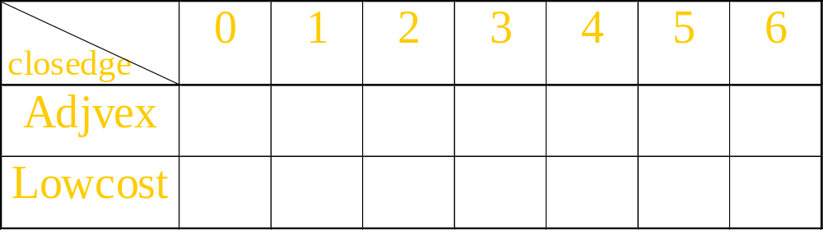
例如:
19
a
5
a
b
b
14
12
c
7
c
18
e
8
3
16
e
d
d
g
21
27
f
a
a
e
d
c
d
e
a
d
e
19
14
18
12
7
5
5
3
3
8
8
14
21
16

Slide 38
克鲁斯卡尔算法的基本思想：
考虑问题的出发点: 为使生成树上边的权值之和达到最小，则应使生成树中每一条边的权值尽可能地小。
具体做法: 先构造一个只含 n 个顶点的子图 SG，然后从权值最小的边开始，若它的添加不使SG 中产生回路，则在 SG 上加上这条边，如此重复，直至加上 n-1 条边为止。

Slide 39
例如:
19
19
a
a
b
b
5
5
12
12
14
14
c
c
7
7
18
18
e
e
16
16
8
8
3
3
g
g
d
d
21
27
21
f
f

Slide 40
比较两种算法
克鲁斯卡尔算法
算法名
普里姆算法
时间复杂度
O(n²)
O(eloge)
适应范围
稠密图
稀疏图

Slide 41
请务必写出自己的模版！

Slide 42
再次提醒:
调课三周 (11/6,11/13,11/20)

Slide 43
附：贪心算法练习题：
1045 Fire Net
1050 Moving Tables
1051 Wooden Sticks
1052 Tian Ji -- The Horse Racing
1053 Entropy
1054 Strategic Game
2037今年暑假不AC
1076、1203、 1204、 1239、1579、 1730、 2285
最小生成树：1102、1301、1162、1233

Slide 44
ACM,
天天见！

